Slide 1
Katedra tělesné výchovy a sportu pořádá kurz zdravotní TV rehabilitace
Kurz je zaměřen prostřednictvím vhodně zvolených cviků na cílevědomé ovlivnění zdravotně oslabeného organismu a to z hlediska preventivního, kompenzačního a regeneračního.

Slide 2
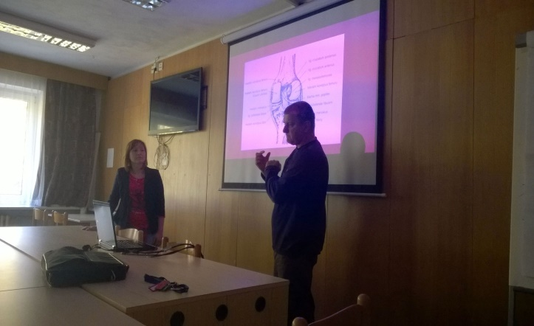
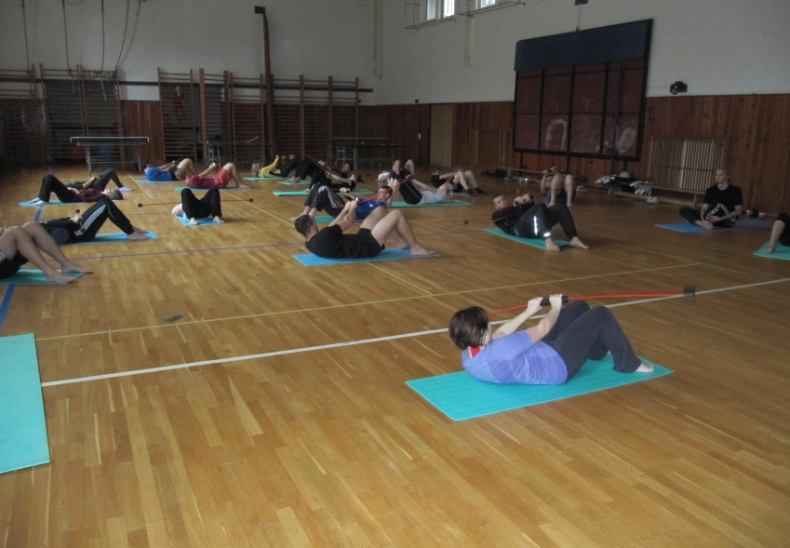
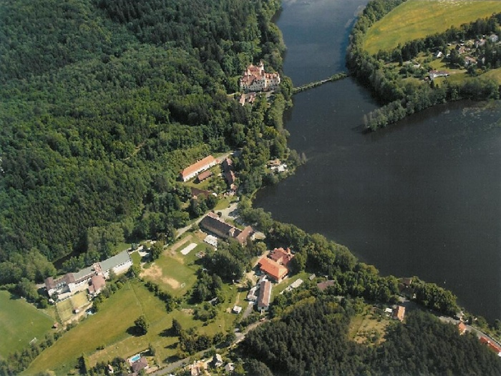
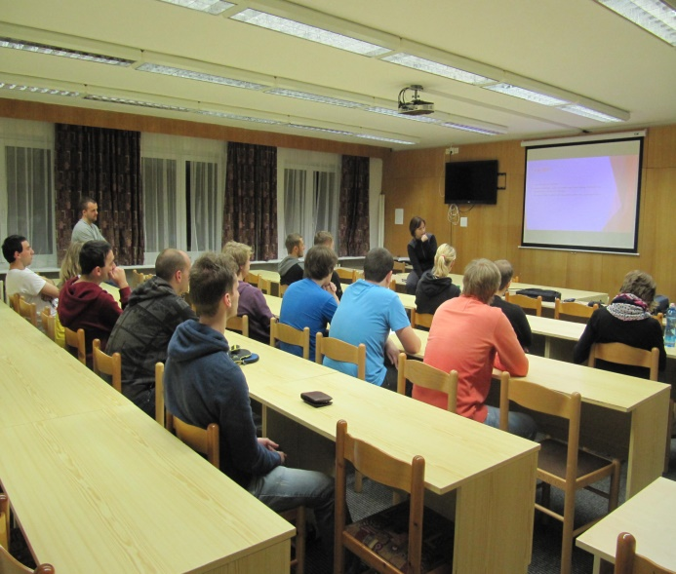
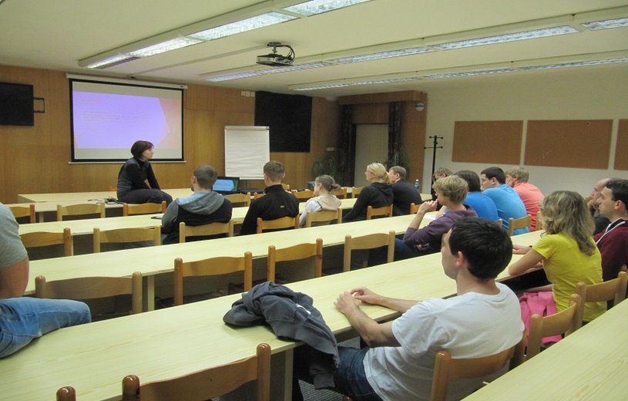
Kde? Středisko ASPV Žinkovy

Slide 3
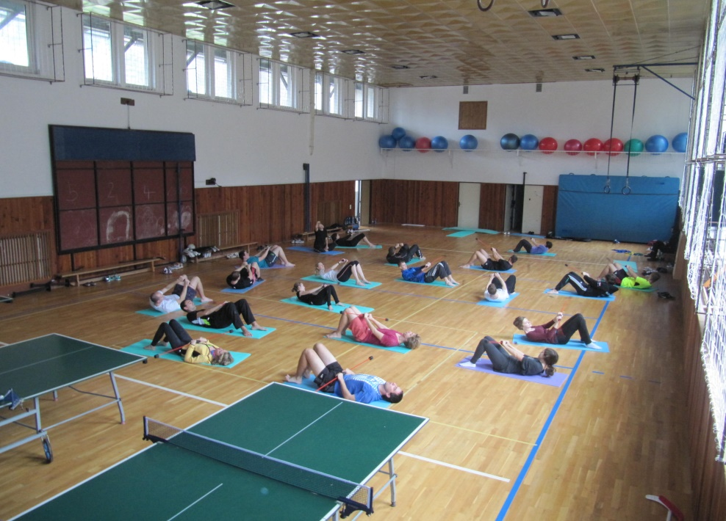
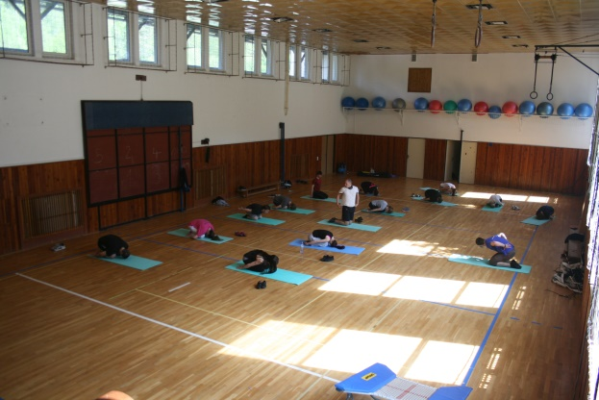
Kdy: na jaře i na podzim

Slide 4
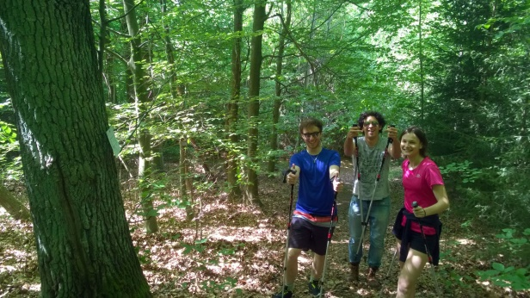
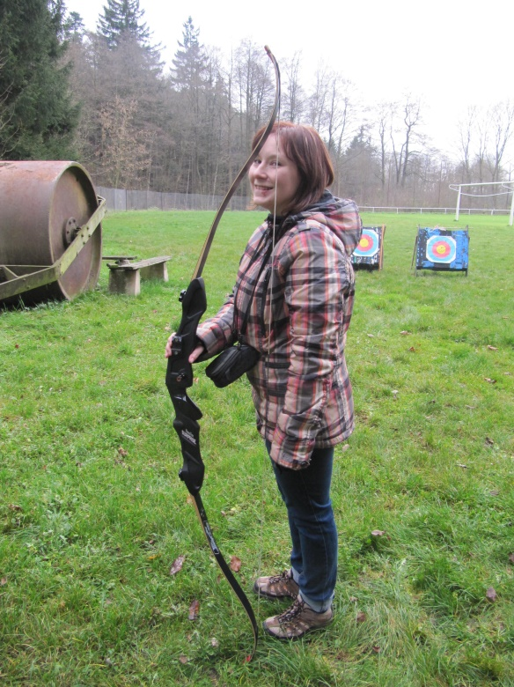
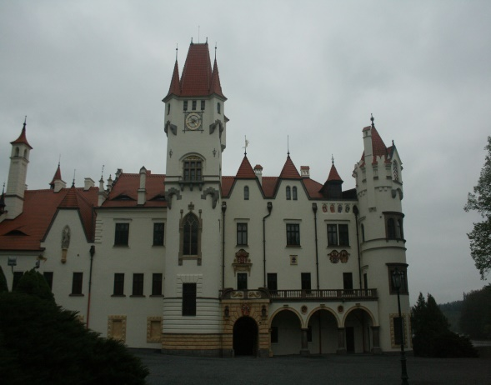
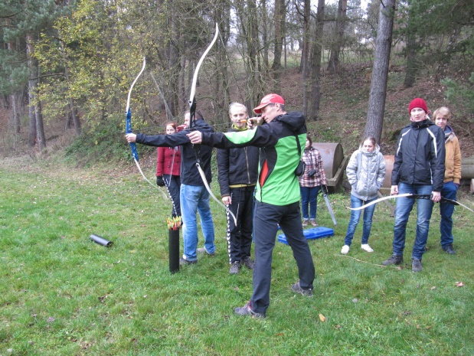
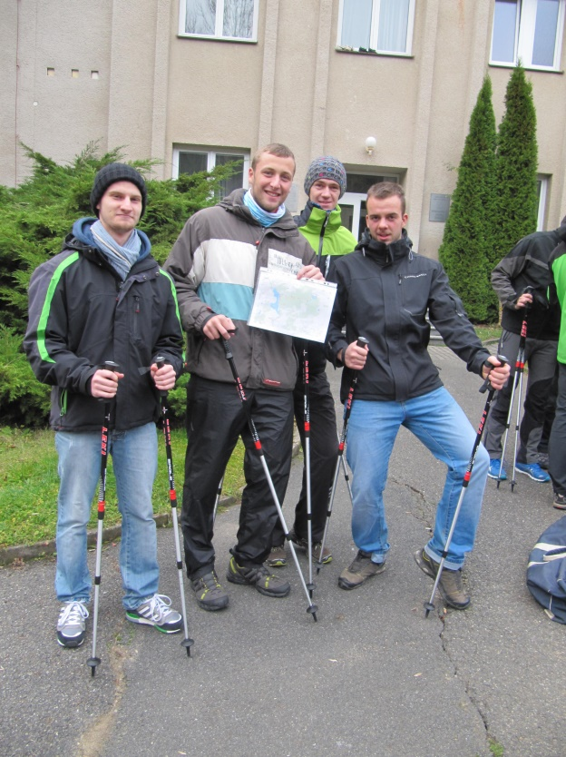
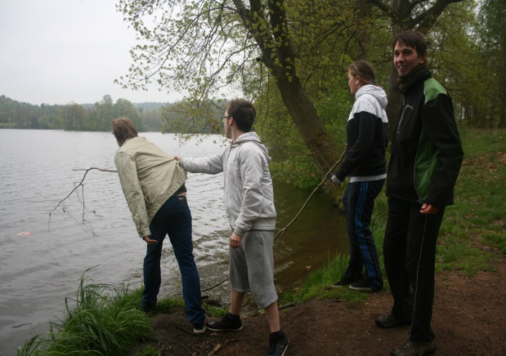
….PŘIHLAŠ SE I TY
WWW.KTS.ZCU.CZ

